Slide 1
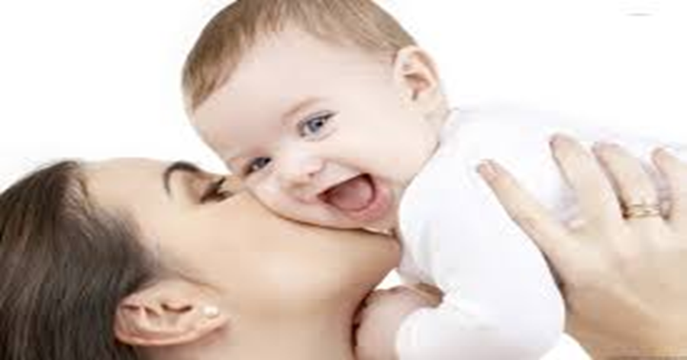
আজকের ক্লাসে সবাইকে স্বাগত

Slide 2
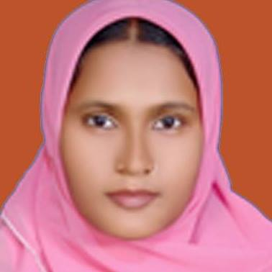
পরিচিতি
নামঃ নুরজাহান বেগম , সহকারী শিক্ষক
চরজিথর উচ্চ বিদ্যালয় অ্যান্ড কলেজ ,
ঈশ্বরগঞ্জ , ময়মনসিংহ
ইমেইলঃ nurjahan.dcd6@gmail.com
মোবাইল নম্বরঃ ০১৭৫২৬৯৪১৮৭

Slide 3
পাঠ পরিচিতি
শ্রেণিঃ ষষ্ঠ
বিষয়ঃ চারুপাঠ
অধ্যায়ঃ সুখ
সময়ঃ ৫০ মিনিট

Slide 4
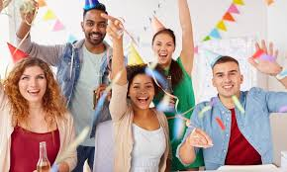
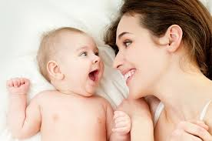
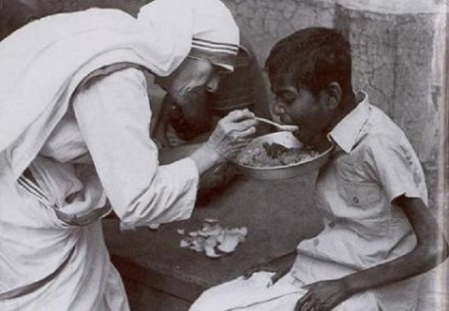
ছবিতে আমরা কি দেখতে পারছি?

Slide 5
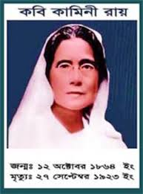
আজকের পাঠ
সুখ
কামিনী রায়

Slide 6
শিখন ফল
এই পাঠ শেষে শিক্ষার্থীরা...
কামিনী রায়ের সংক্ষিপ্ত পরিচিতি বলতে পারবে।
কবিতাটি শুদ্ধ উচ্চারণে পাঠ করতে পারবে।
কঠিন শব্দগুলোর অর্থসহ সনাক্ত করতে পারবে।
অপরের প্রতি শ্রদ্ধাবোধ এবং মানুষের প্রতি ভালোবাসার অনুভূতি প্রকাশ করতে পারবে।

Slide 7
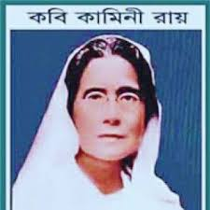
কবি পরিচিতি
মৃত্যু
১৯৩৩ খ্রিষ্টাব্দে ২৭ সেপ্টেম্বর কলকাতায়
জন্ম
১৮৬৪খ্রিঃ ১২ অক্টোবর বাখরগঞ্জ বর্তমান বরিশাল জেলায় বাসন্ডা গ্রামে
শিক্ষাজীবন
এন্ট্রাস ১৮৮০,
এফ এ ১৮৮৩,
বিএ অনার্স সংষ্কৃত ১৮৮৬
পুরস্কার
‘কলকাতা বিশ্ববিদ্যালয় থেকে জগত্তারিণী পদক’ পান।
পেশায় তিনি একজন অধ্যাপক
রচনাবলী
‘নির্মাল্য’ অশোক সংগীত’ ‘দীপ ও ধুপ” ‘জীবনপথে’ ‘আলো ও ছায়া”

Slide 8
একক কাজ
কামিনী রায়ের এর জীবনী সম্পর্কে চারটি বাক্য লিখ।

Slide 9
আদর্শ পাঠ

Slide 10
সরব পাঠ

Slide 11
শব্দার্থ বিশ্লেষণ
বিষাদময়
দুঃখময়
রণ
যুদ্ধ । লড়াই
বীণে
বাদ্যযন্ত্র বিশেষের মাধ্যমে

Slide 12
পৃথিবী । ধরা
অবনী
কাজের জায়গা
কার্যক্ষেত্র
উৎসর্গ
বলি

Slide 13
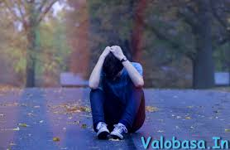
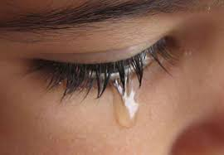
নাই কিরে সুখ ? নাই কিরে সুখ ?-
এই ধরা কি শুধু বিষাদময় ?
যাতনে জ্বলিয়া কাঁদিয়া মরিতে
কেবলি কি নর জনম লয়?-

Slide 14
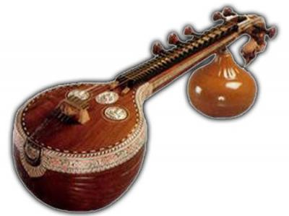
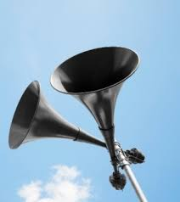
বল ছিন্ন বীণে,বল উচ্চেঃস্বরে
না –, না – ,না – , মানবের তরে
আছে উচ্চ লক্ষ্য,সুখ উচ্চতর
না সৃজিলা বিধি কাঁদাতে নরে।

Slide 15
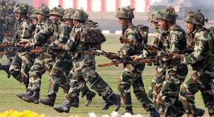
কার্যক্ষেত্র ঐ প্রশস্ত পড়িয়া
সমর –অঙ্গন সংসার এই,
যাও বীরবেশে কর গিয়া রণ;
যে জিনিবে সুখ লভিবে সে-ই ।

Slide 16
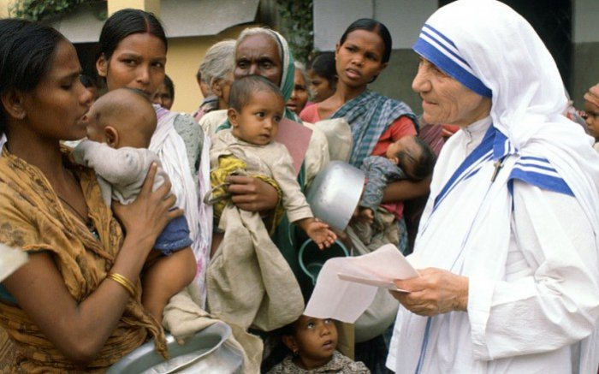
পরের কারণে স্বার্থ দিয়া বলি
এ জীবন মন সকলি দাও,
তার মতো সুখ কোথাও কি আছে?
আপনার কথা ভুলিয়া যাও ।

Slide 17
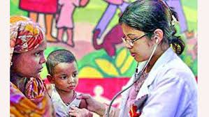
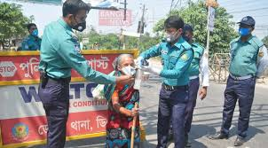
পরের কারণে মরণেও সুখ;
‘সুখ’ ‘সুখ’ করি কেঁদ না আর,
যতই কাঁদিবে, যতই ভাবিবে
ততই বাড়িবে হৃদয় ভার।

Slide 18
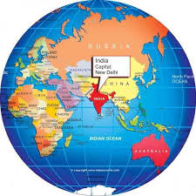
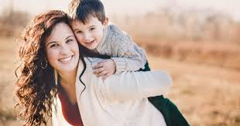
আপনারে লয়ে বিব্রত রহিতে
আসে নাই কেহ অবনী পরে,
সকলের তরে সকলে আমরা
প্রত্যেকে মোরা পরের তরে।

Slide 19
দলগত কাজ
পরের কারণে মরণেও সুখ –এ উক্তিটি ব্যাখ্যা কর।

Slide 20
মূল্যায়ন
কামিনী রায়ের জন্ম কত সালে?
বিষাদময় শব্দের অর্থ কি?
অবনী শব্দের অর্থ কী?
শ্রদ্ধাবোধ বলতে কী বুঝ ?

Slide 21
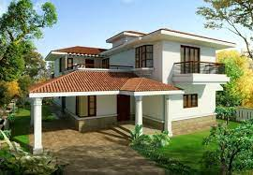
বাড়ীর কাজ
সকলের তরে সকলে আমরা,প্রত্যেকে মোরা পরের তরে—কথাটি বিশ্লেষণ কর।

Slide 22
ধন্যবাদ

